Slide 1
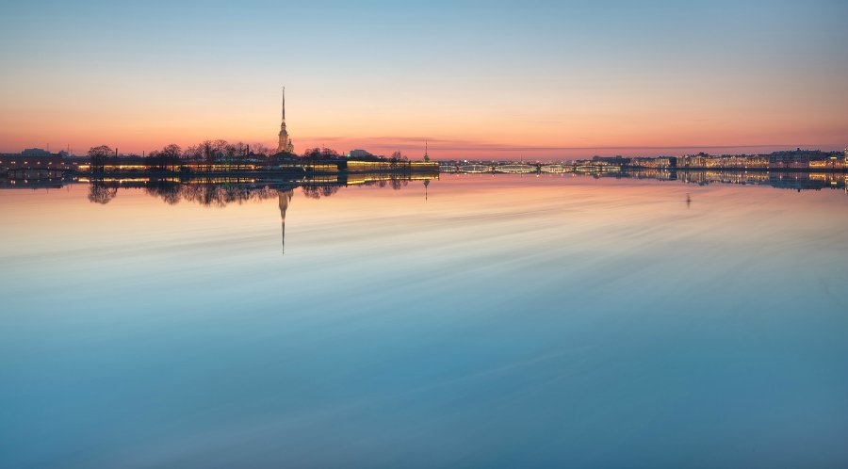
Празднование 310-летия
Санкт-Петербурга
Проект «Двор, в котором я живу»
создан в рамках реализации программы
«Детский сад для мегаполиса»
при поддержке МО «Пороховые», администрации ГБДОУ
Опыт участия в организации семейного праздника воспитателя д/с №27 Красногвардейского р-на СПб
Атнашева Александра Анатольевича

Slide 2
Концепция театрализованного уличного праздничного мероприятия
Основная идея праздника: привлечь жителей района к творчеству и социально ответственной деятельности на благо своего двора, района, города, воплотить художественными средствами идею чистоты, порядка и гармонии окружающей среды как результата гражданских инициатив и потребности людей – жить в эстетическом комфорте, созданном своими руками.
Праздник посвящен 310-летию Санкт-Петербурга и проходит под лозунгом: «Мой двор – мой район – мой город – единое пространство, городская среда для жизни и творчества».
В соответствии с Концепцией ,жители района получают возможность продемонстрировать свои творческие способности в жанре прикладного творчества, вокала, хореографии, игры на музыкальных инструментах на концерте во время каждого праздника; приглашаются к участию в конкурсах и интерактивных развлечениях вместе с членами своей семьи, в первую очередь – с детьми.

Slide 3
Концепция мероприятий предполагает организацию взаимодействия жителей района с профессиональными исполнителями в процессе художественного исполнения номеров, участие жителей в карнавальном шествии, конкурсах и соревнованиях на территории проведения праздника. Приветствуются карнавальные костюмы и маски, изобретенные жителями, максимальное проявление творческой активности. Мероприятия должны стать своего рода «парадом талантов» и пробудить у жителей желание к дальнейшему творчеству.
В процессе праздника активно освещаются вопросы сохранения окружающей среды и бережливого отношения к природе, к дому, к городу. Красной нитью проводится тема гордости за свой Красногвардейский район: густонаселенный, но благоустроенный, постоянно расширяющий зоны зеленых насаждений, расширяющий возможности спортивно-оздоровительной и культурной деятельности.

Slide 4
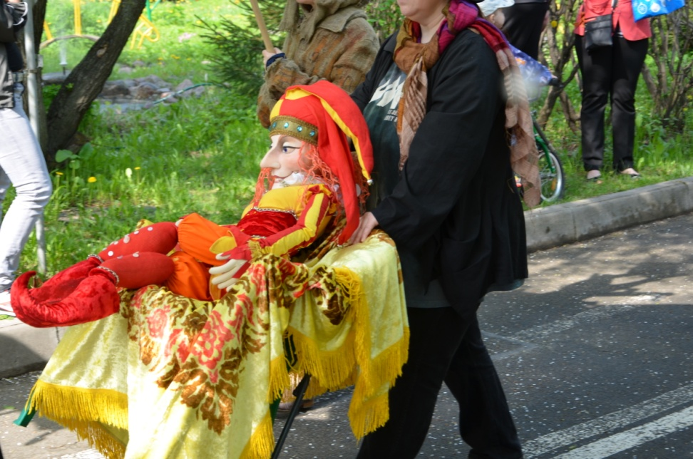
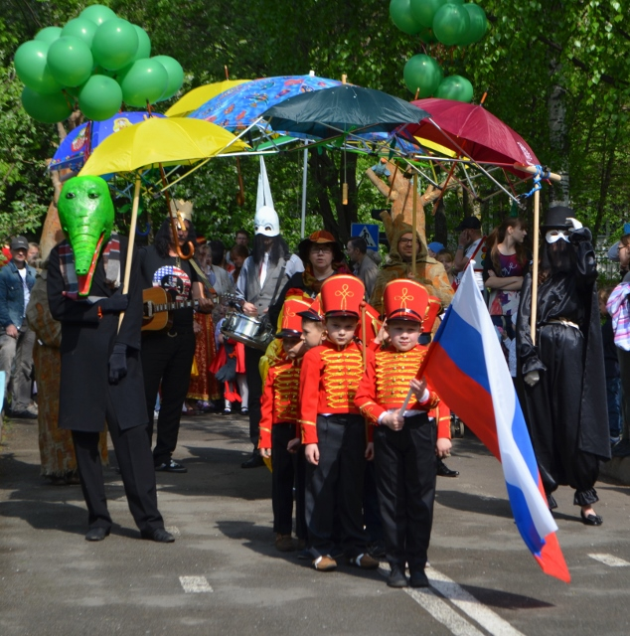
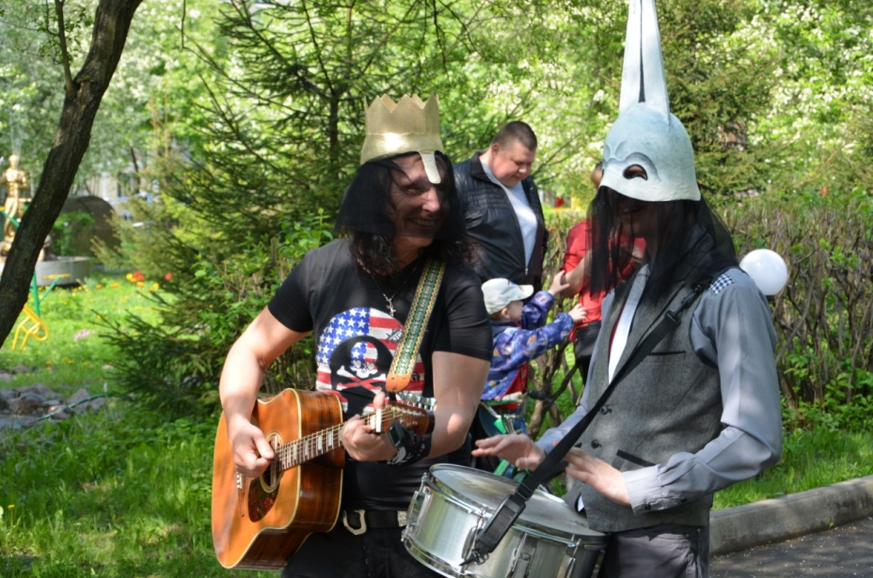
Торжественная церемония открытия праздника
Театрализованное карнавальное шествие с участием артистов театра «Вампука» , воспитателей д/сада 27, детей и жителей Красногвардейского р-на

Slide 5
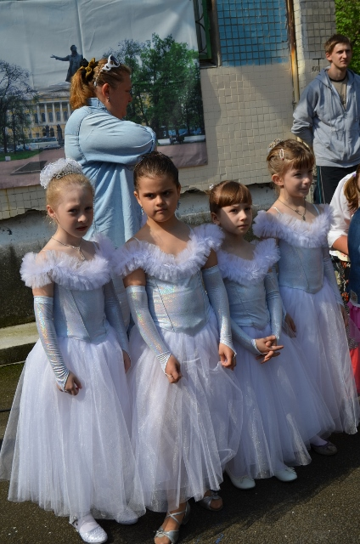
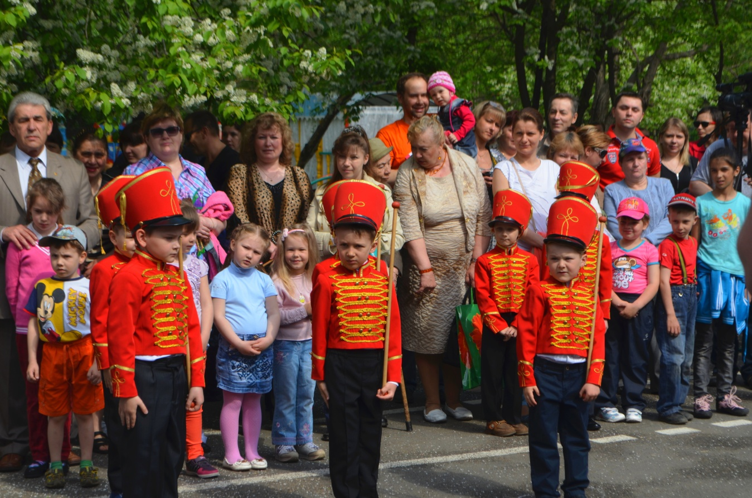
Подъем флагов России, Санкт-Петербурга, Красногвардейского р-на, исполнение гимна России, торжественное построение под марш Преображенского полка воспитанников д/с №27

Slide 6
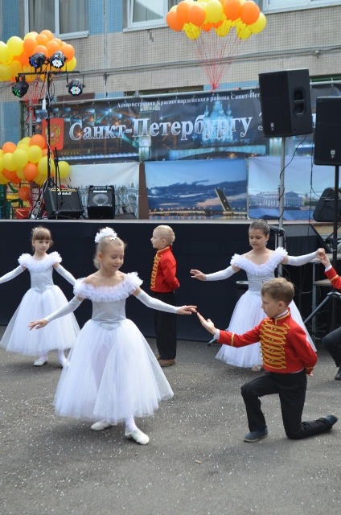
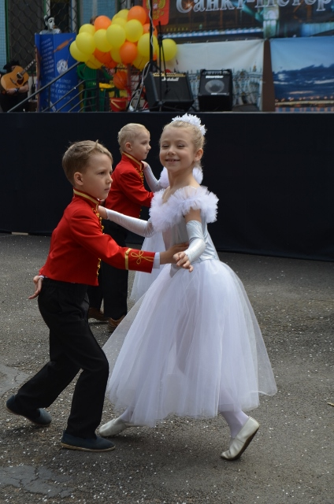
В Санкт-Петербурге любят вальс. Он популярен и сейчас.
О вальсе сказано немало. Он в песнях и стихах воспет!
И сколько б танцев не бывало, А лучше вальса, право, нет!

Slide 7
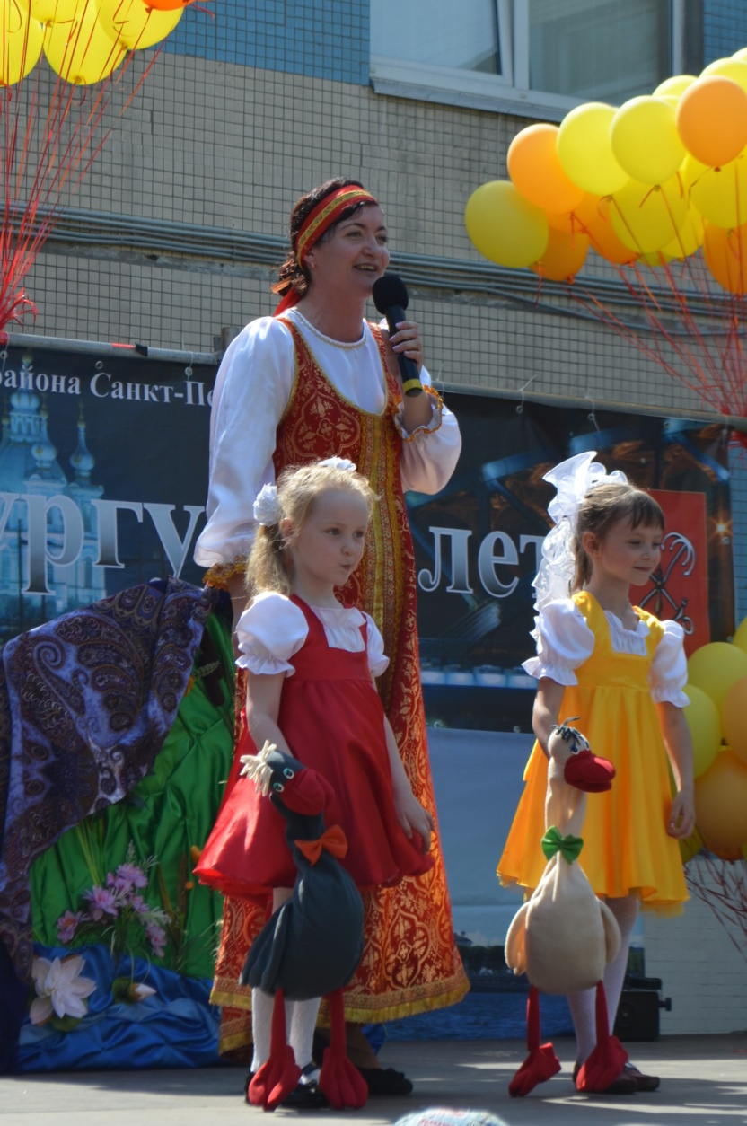
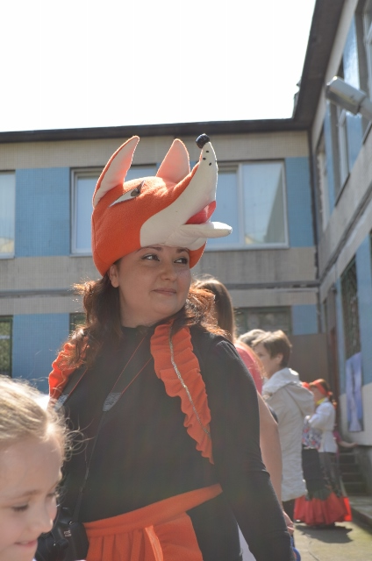
Интерактивная игровая программа с Василисой Премудрой на основе русских народных сказок «Гостеприимство на Руси»

Slide 8
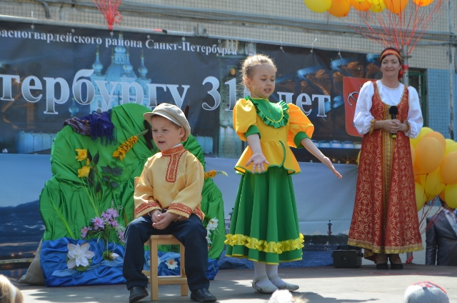
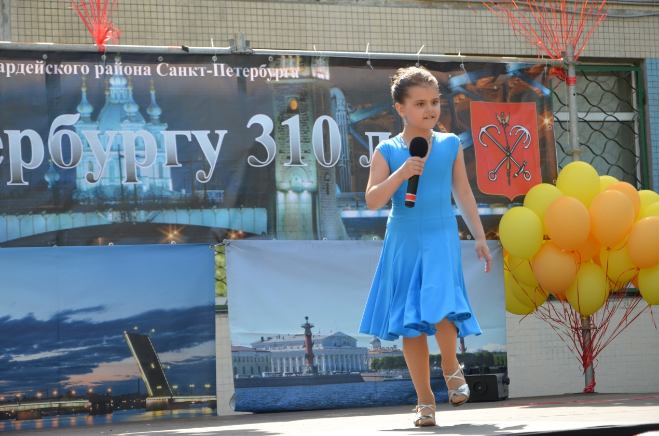
Выступления воспитанников д/с №27
Номер «Семечки»
Поет Анастасия Покровская

Slide 9
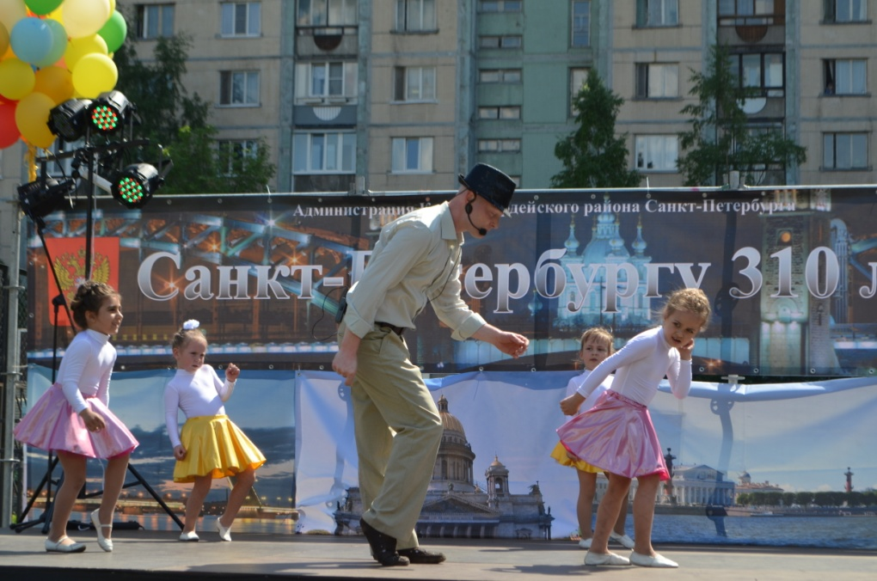
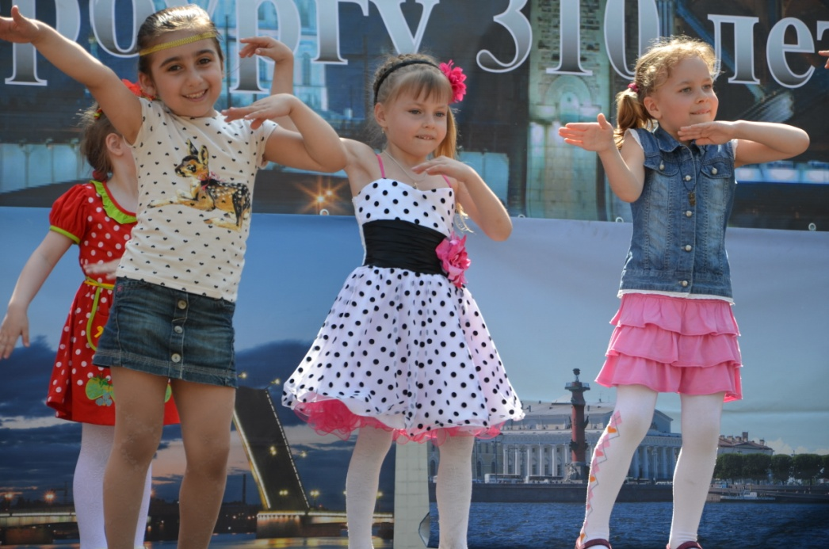
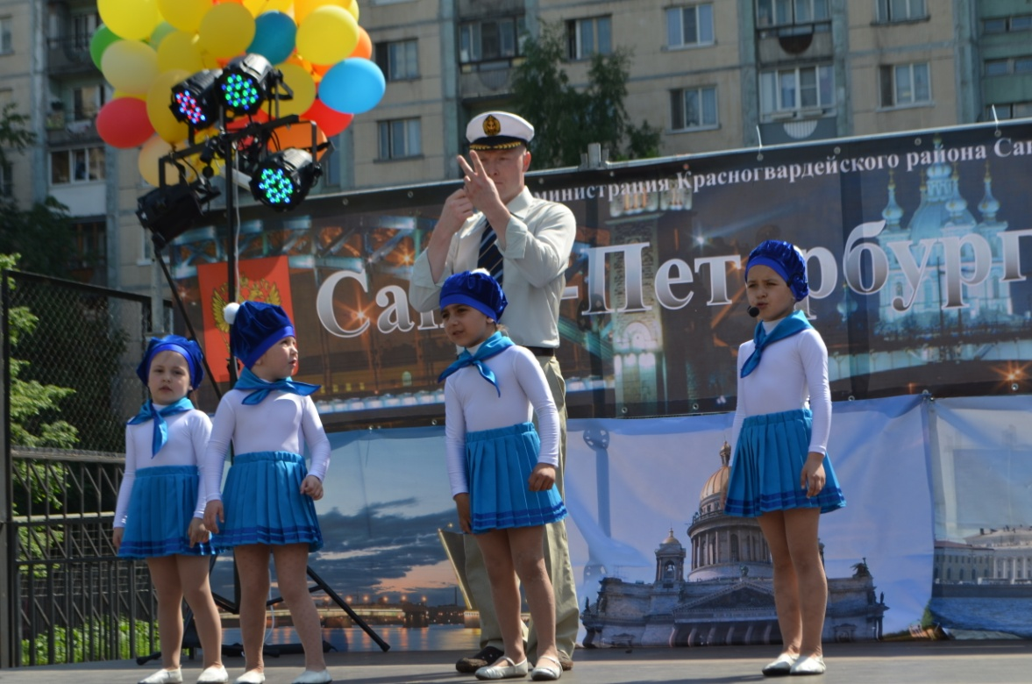
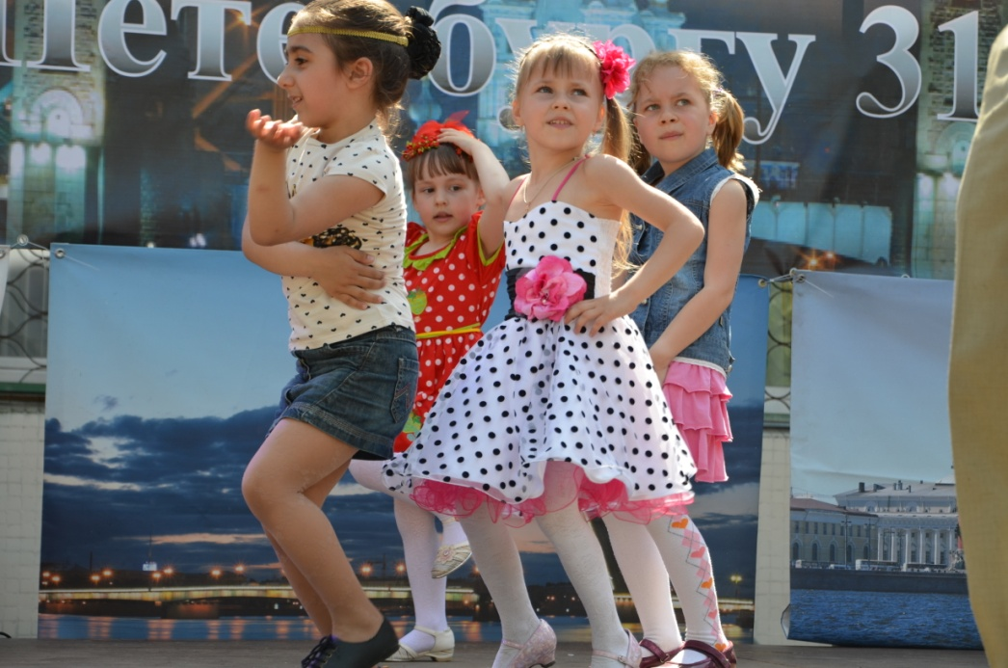

Slide 10
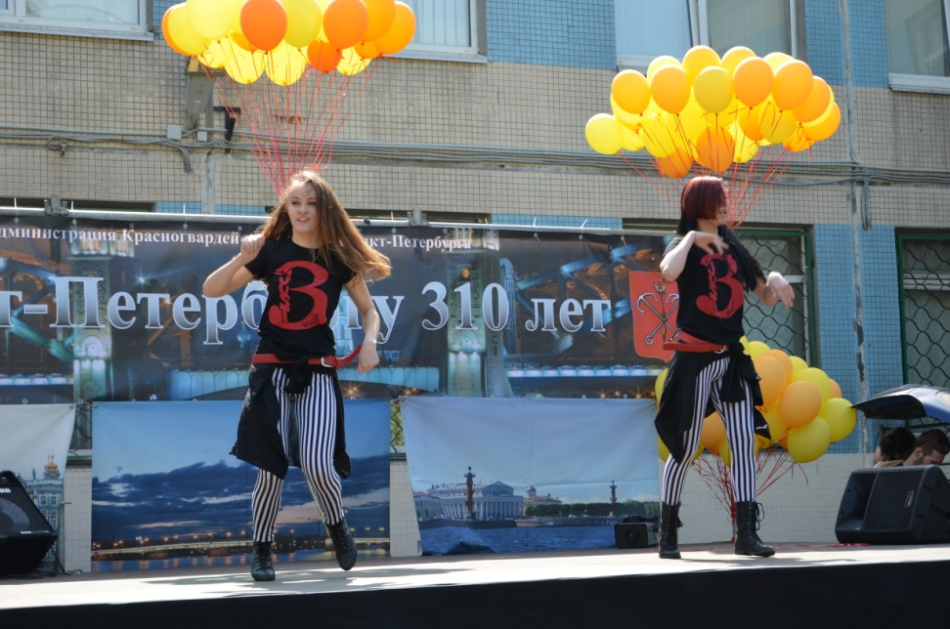
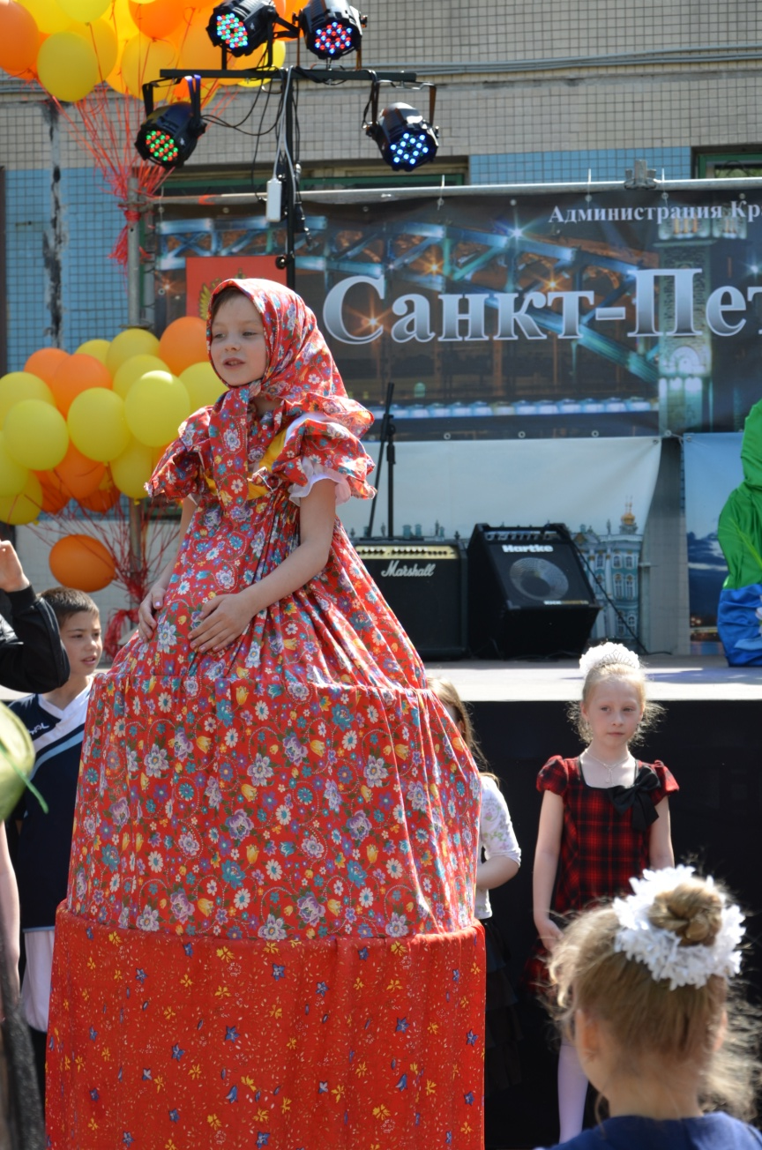
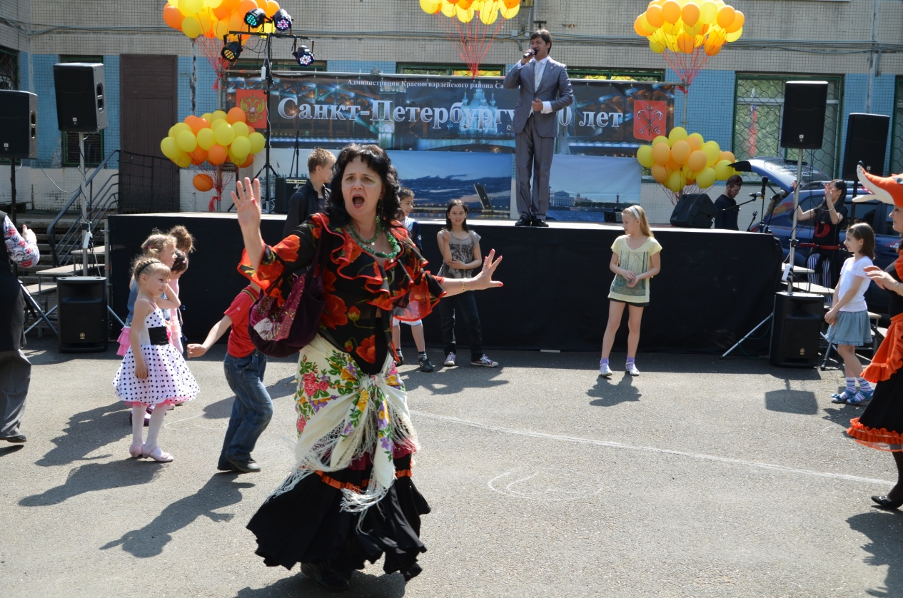
Выступление жителей Красногвардейского р-на

Slide 11
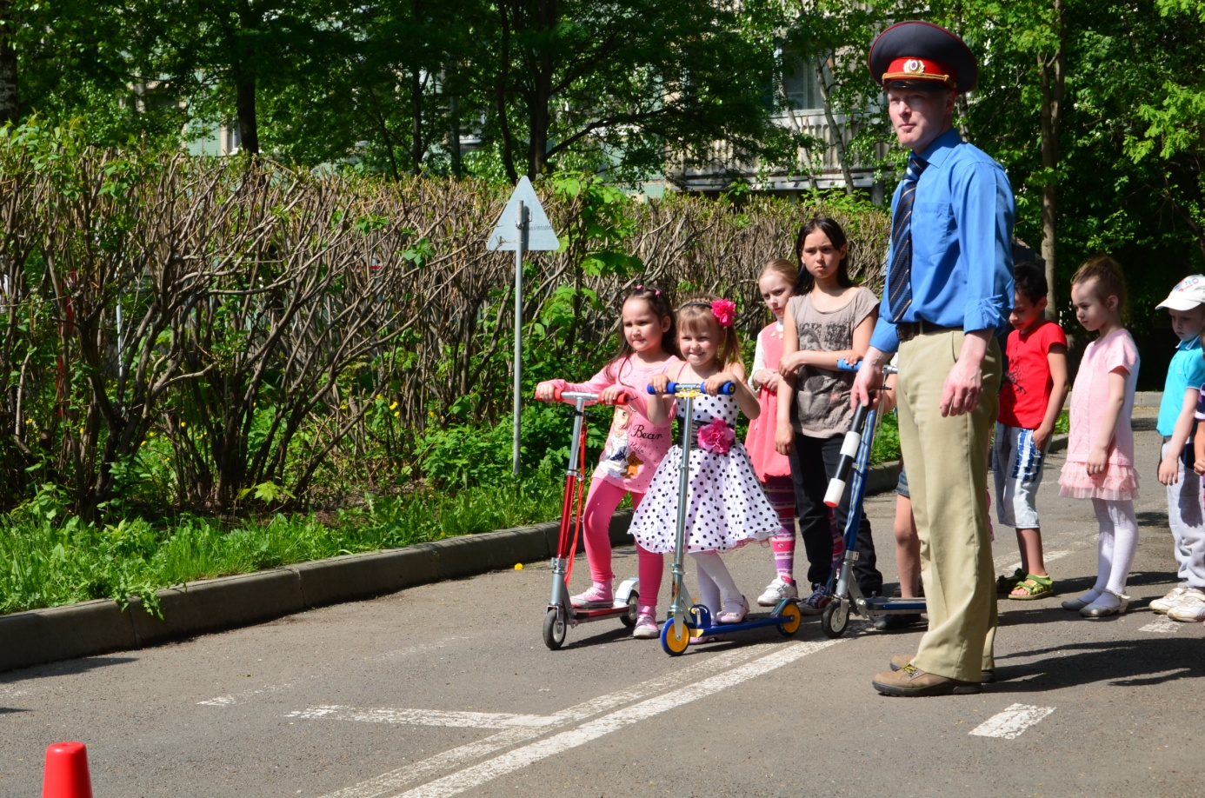
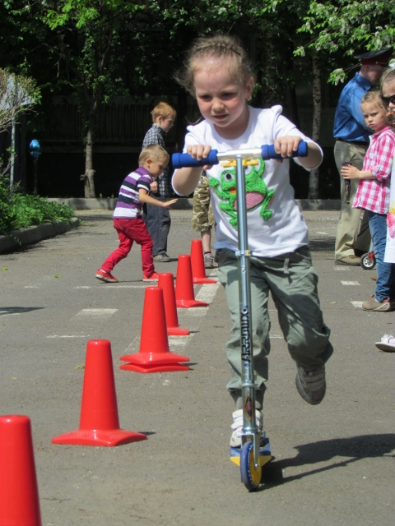
Интерактивные игровые зоны, организованные силами педагогов д/с 27
В гостях у инспектора Свистулькина

Slide 12
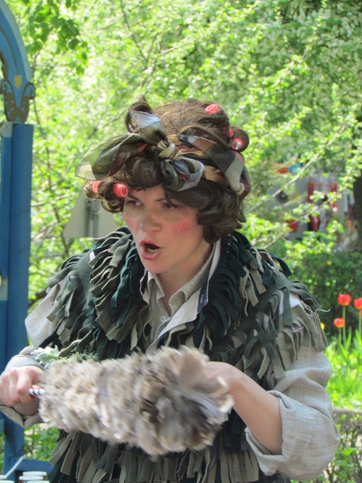
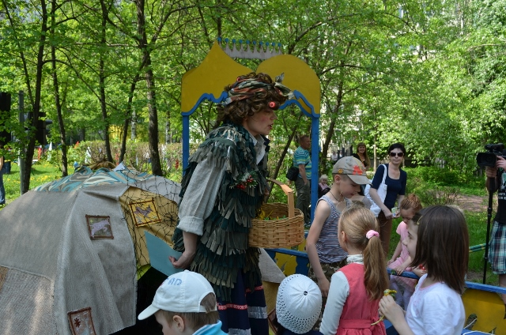
В гостях у бабы Яги детям пришлось проявить смекалку и ловкость, прежде чем они нашли сундук с угощениями

Slide 13
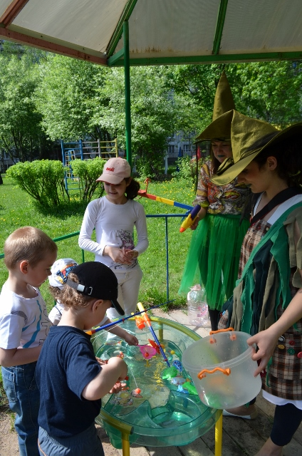
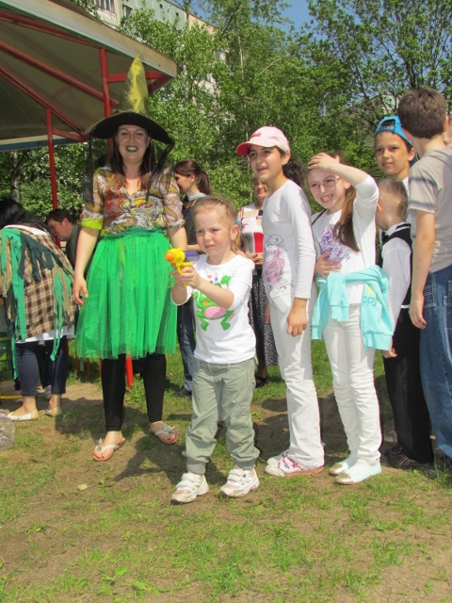
В компании болотных кикимор

Slide 14
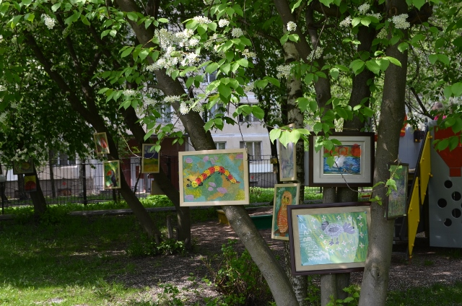
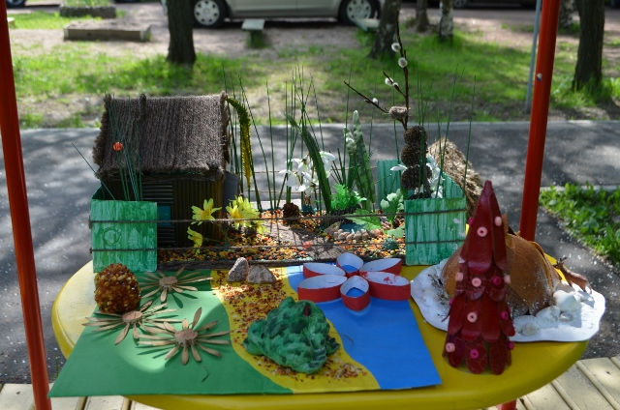
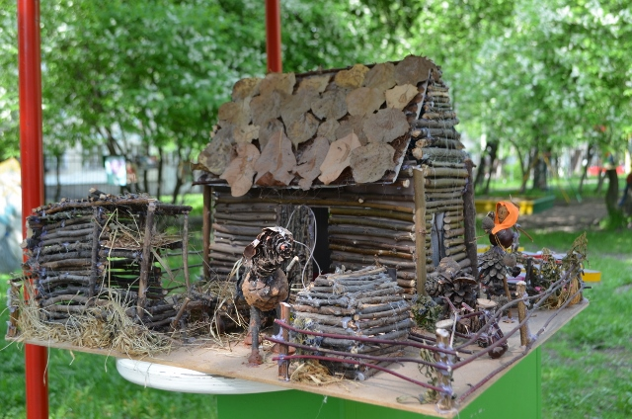
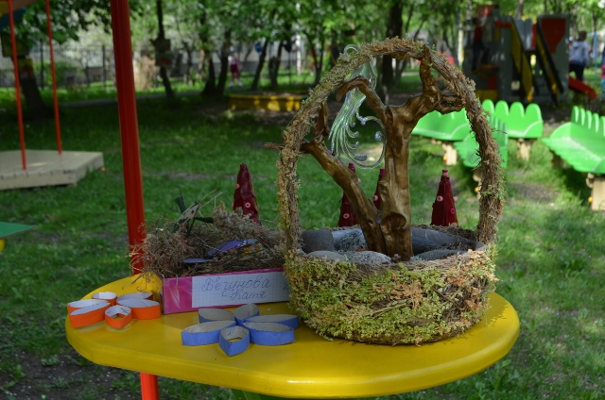
На протяжении всего праздника работала выставка творческих работ воспитанников детского сада

Slide 15
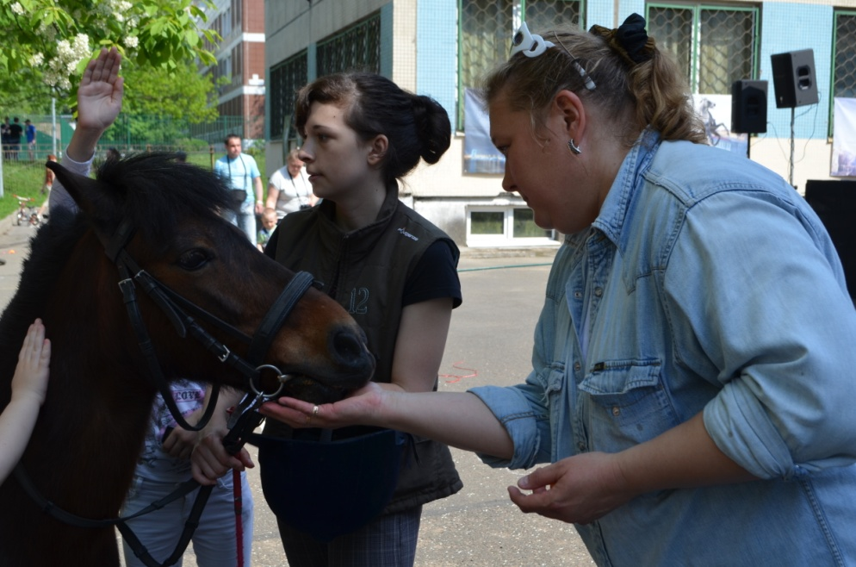
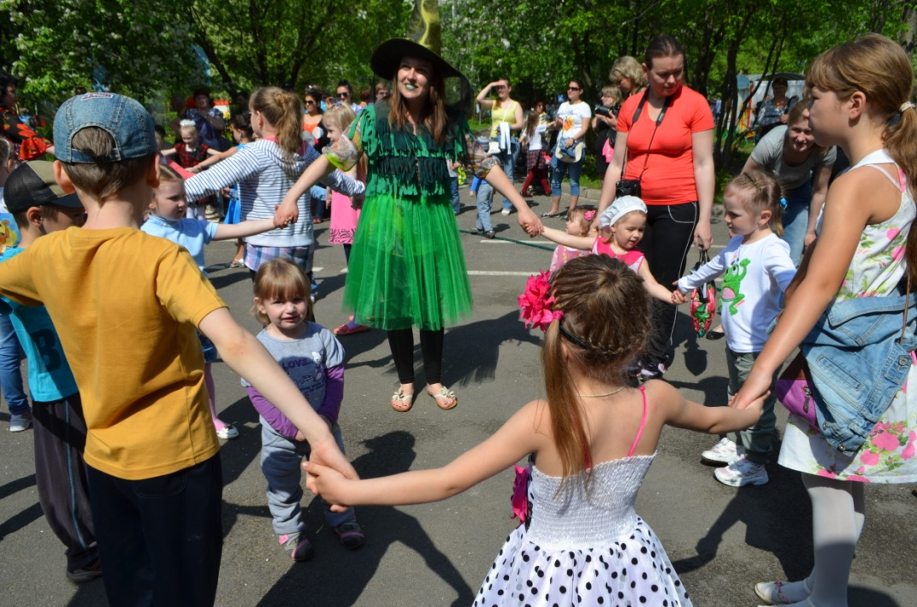
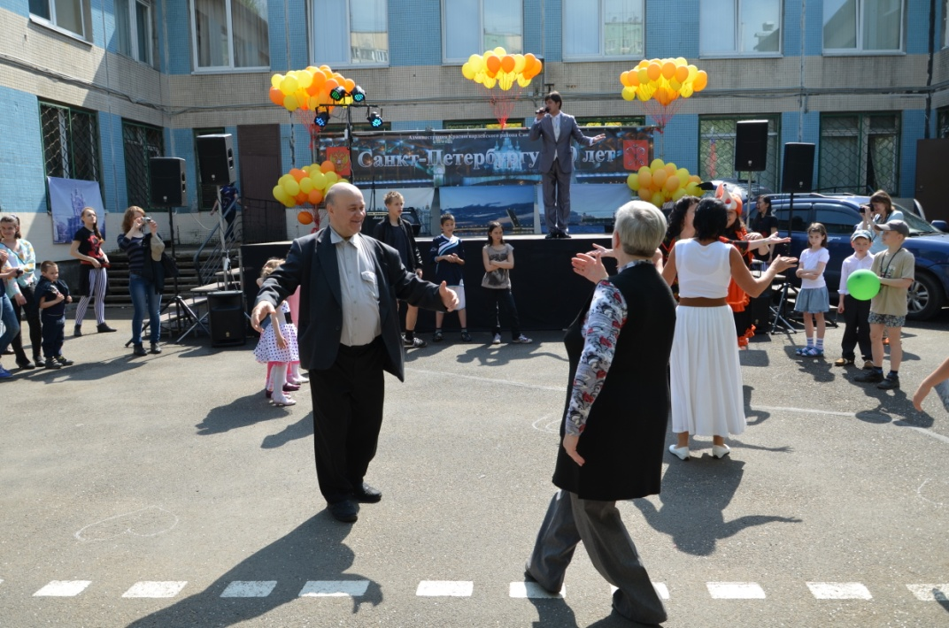
Катание детей на пони, хороводные игры, танцы под любимые песни – всё это создавало неповторимую атмосферу тепла и радушия

Slide 16
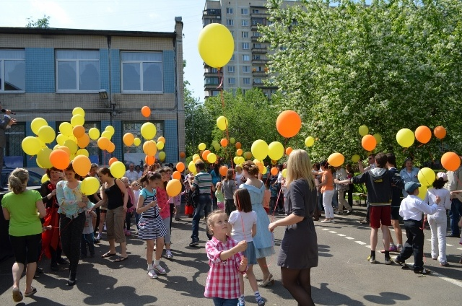
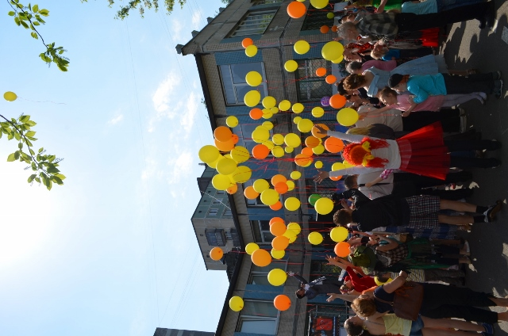
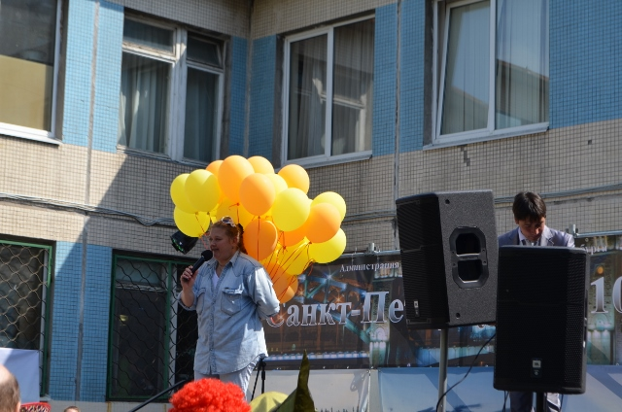
Финальное карнавальное шествие, хоровое исполнение песни «Мы желаем счастья вам». Запуск шаров. Чаепитие.

Slide 17
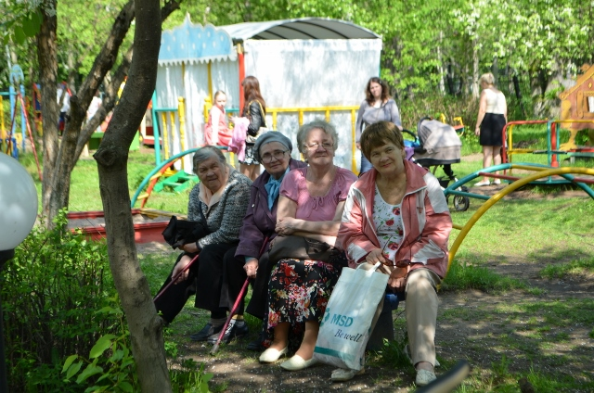
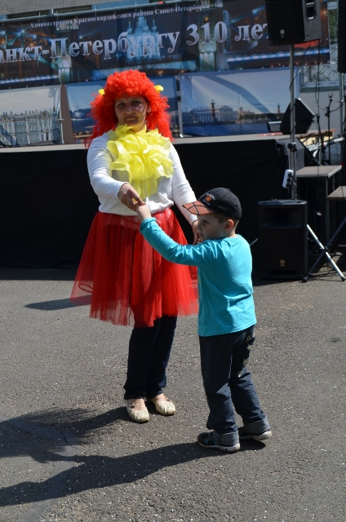
Итоги проекта
Проведение праздника в микрорайоне на территории д/с 27 дало возможность пожилым людям и мамам с маленькими детьми, не имеющих возможности выехать в центр города, приобщиться к празднованию 310-летия Санкт-Петербурга, почувствовать атмосферу праздника и веселья. Мы получили множество восторженных отзывов, пожелания продолжать добрую традицию , и сами получили заряд бодрости и энергии, удовлетворение от полученного результата.

